Slide 1

Муниципальное дошкольное образовательное автономное учреждение «Детский сад №40 общеразвивающего вида с приоритетным осуществлением художественно-эстетического развития воспитанников «Голубок»
Кинезиологические упражнения как метод интеллектуального развития детей старшего дошкольного возраста
Подготовила:
педагог-психолог 1 КК
Вирановская Яна Валерьевна

Slide 2
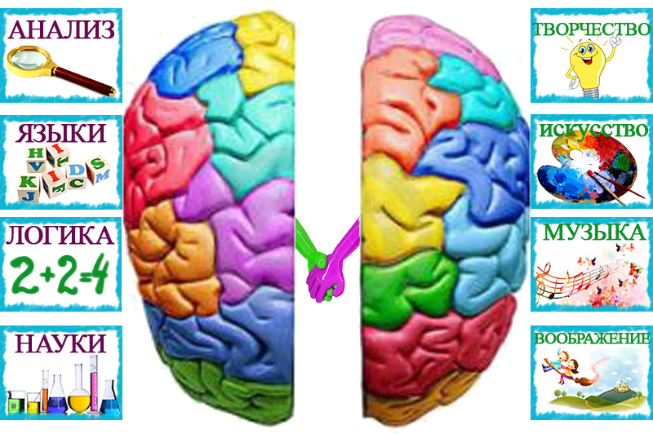
Левое полушарие головного мозга – математическое, знаковое, речевое, логическое, аналитическое –отвечает за восприятие – слуховой информации, постановку целей и построений программ.
Единство мозга складывается из деятельности двух полушарий, тесно связанных между собой системой нервных волокон (мозолистое тело).
Развитие межполушарного взаимодействия является основой развития интеллекта.
Правое полушарие головного мозга – гуманитарное, образное, творческое – отвечает за координацию движений, пространственное зрительное и кинестетическое восприятие.

Slide 3
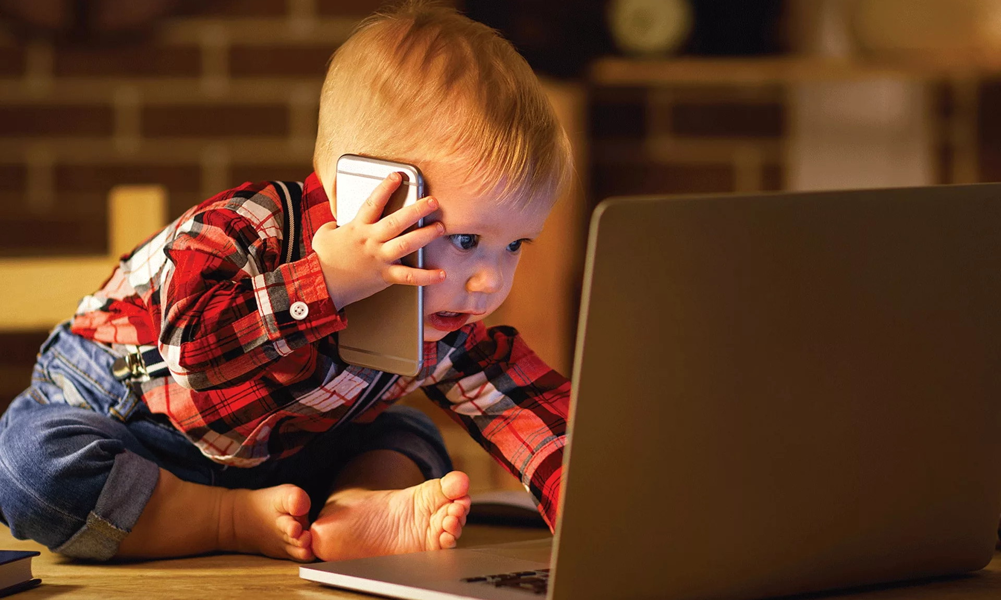

Slide 4
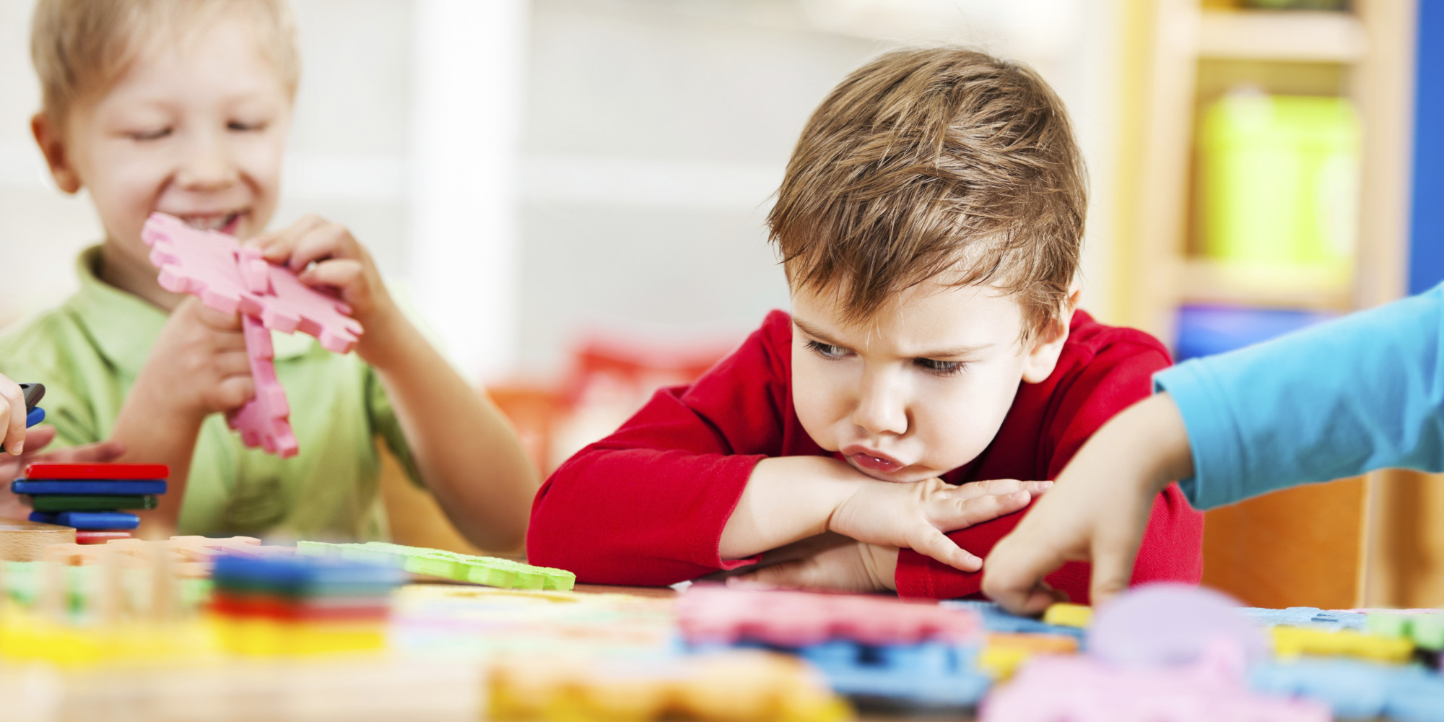

Slide 5

Как поддержать познавательную активность ребенка, развить его мыслительные процессы, не перегружая излишней информацией?
Как помочь развить умственные способности, сохраняя и улучшая при этом его психическое и физическое здоровье?
Ответом на данные вопросы оказалась такая наука, как кинезиология.

Slide 6
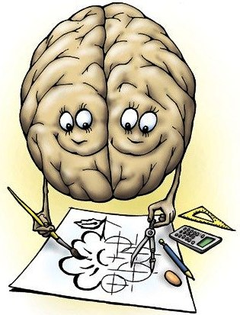
Кинезиология – наука о развитии умственных способностей и физического здоровья через определенные двигательные упражнения.
Кинезиологические упражнения - комплекс движений, позволяющих активизировать межполушарное взаимодействие, при котором полушария обмениваются информацией, происходит синхронизация их работы.

Slide 7
Положительное влияние кинезиологических упражнений:
-повышают стрессоустойчивость
-синхронизируют работу полушарий
-улучшают мыслительную деятельность
- развивают мелкую и крупную моторику
-способствуют улучшению памяти и внимания
-облегчают процесс чтения и письма
- снижают утомляемость
-повышают работоспособность

Slide 8
                Цель работы: интеллектуальное развитие детей старшего дошкольного возраста посредством кинезиологических упражнений.
                Задачи:
                1.Изучить опыт работы специалистов по данной проблеме.
                2.Провести диагностическое исследование с целью выявления уровня развития межполушарного взаимодействия у детей старшего дошкольного возраста.
                3.Провести работу с детьми по использованию кинезиологических упражнений в интеллектуальном развитии дошкольников.
                3.Дать практические рекомендации педагогам и родителям по использованию кинезиологических упражнений в совместной деятельности с детьми.

Slide 9
Этапы работы:
1-й этап – подготовительный
2-й этап –основной
3-й этап – завершающий
Направления работы: наблюдение, консультирование, просвещение, коррекционно-развивающая работа.

Slide 10
Ожидаемые результаты:
кинезиологические упражнения помогут развить сообразительность, повысить уровень развития внимания, памяти, восприятия, сформировать гибкое мышление, с помощью которого ребенок сможет оперативно находить нестандартные решения и правильные выходы из любой жизненной ситуации, что даст возможность ребенку почувствовать свою самостоятельность.

Slide 11
Цель подготовительного этапа- выявление исходного уровня развития межполушарного взаимодействия
Используемые методики:
Методика для определения уровня психомоторного развития Н. О. Озерецкого и Н. И. Гуревич «Кулак-ребро-ладонь», «Обведи кисти рук»;
Методика для изучения уровня графических навыков И.И. Аргинской «Рисование бус»;
Методика для изучения уровня графических навыков Г.Ф. Кумариной «Продолжи узор».

Slide 12
Особенности развития определяются на основании результатов сбора информации о воспитаннике:
Наблюдения за ребенком во время занятий, свободной деятельности и игре
Беседы с педагогами и родителями
Анализа результатов тестовых заданий.
Направления в работе:
Работа с педагогами (коррекционно-развивающие занятия)
Работа с семьей (онлайн-консультации, беседы, буклеты о пользе упражнений для интеллектуального развития).

Slide 13
Таблица №1 Общие показатели психомоторного развития Н.О. Озерецкого,
Н.И. Гуревич
Общее количество детей в группе | Высокий уровень |  | Средний |  | Низкий
 | Количество детей | Процент | Количество детей | Процент | Количество детей | Процент
33 | 9 | 27% | 8 | 25% | 16 | 48%
Таблица №2 Общие показатели уровня графических навыков по методике И.И. Аргинской
Общее количество детей в группе | Высокий уровень |  | Средний |  | Низкий
 | Количество детей | Процент | Количество детей | Процент | Количество детей | Процент
33 | 7 | 21% | 9 | 27% | 17 | 52%

Slide 14
Таблица №3 Общие показатели уровня графических навыков по методике Г.Ф. Кумариной
Общее количество детей в группе | Высокий уровень |  | Средний |  | Низкий
 | Количество детей | Процент | Количество детей | Процент | Количество детей | Процент
33 | 5 | 15% | 6 | 18% | 22 | 67%

Slide 15
Задачи основного этапа:
изучение литературы по проблеме межполушарного взаимодействия для развития ребенка;
составление перспективного плана (подбор упражнений в соответствии с возрастом);
коррекционно-развивающая работа с детьми старшего дошкольного возраста;
психологическое просвещение педагогов и родителей по вопросам значения кинезиологических упражнений для развития детей;
изготовление пособий для применения кинезиологических упражнений.

Slide 16
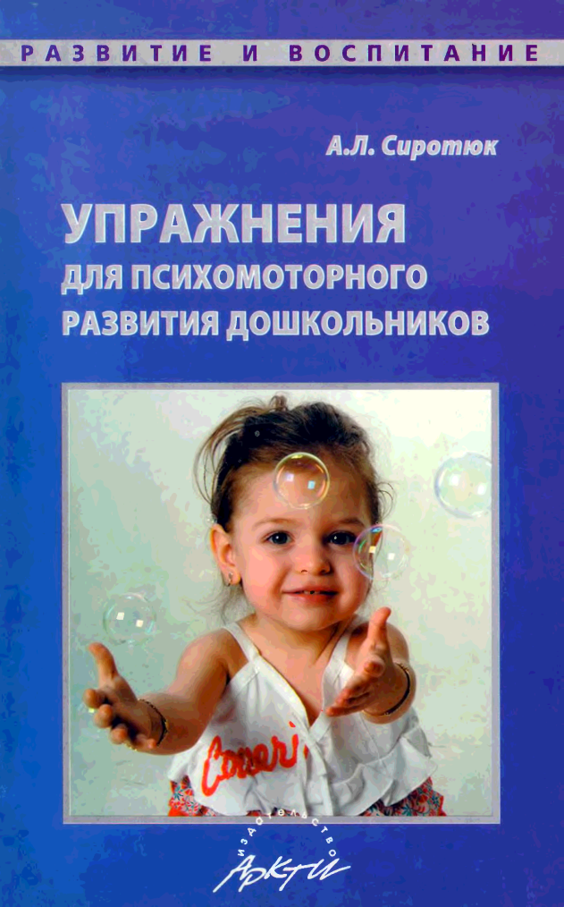
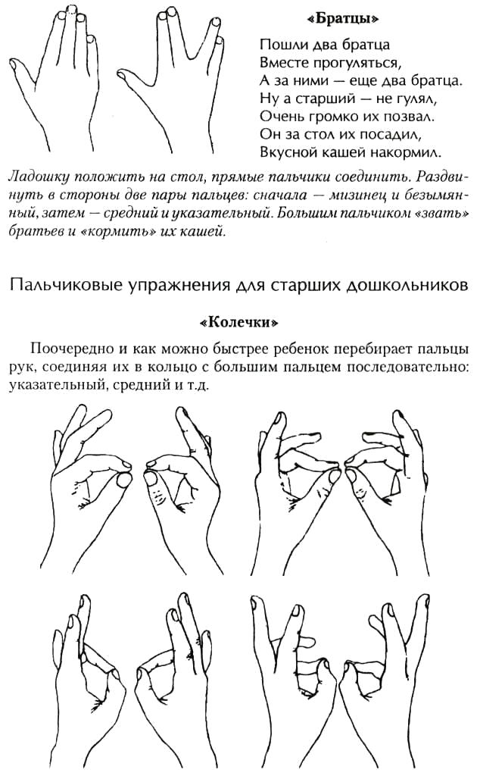

Slide 17
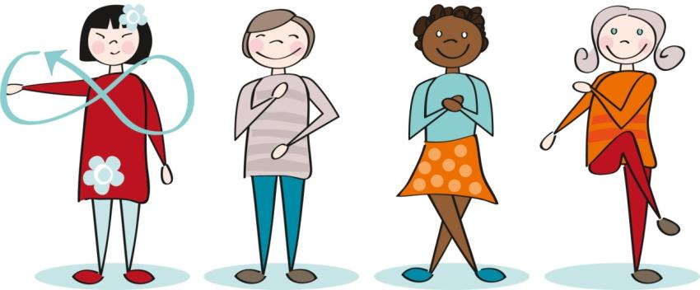
Методы и приемы кинезиологических упражнений:
Растяжки
Дыхательные упражнения
Глазодвигательные упражнения
Упражнения для развития мелкой моторики
Телесные упражнения
Массаж
Упражнения на релаксацию
Зеркальное рисование

Slide 18
Растяжки нормализуют гипертонус и гипотонус
Гипертонус - неконтролируемое чрезмерное мышечное напряжение.
Гипотонус -неконтролируемая мышечная вялость.
Гипертонус – проявляется, как правило, в двигательном беспокойстве, нарушении сна. У детей с гипертонусом ослаблено произвольное внимание, нарушены двигательные и психические реакции.
Гипотонус сочетается с замедленной переключаемостью нервных процессов, эмоциональной вялостью, низкой мотивацией и слабостью волевых усилий.

Slide 19
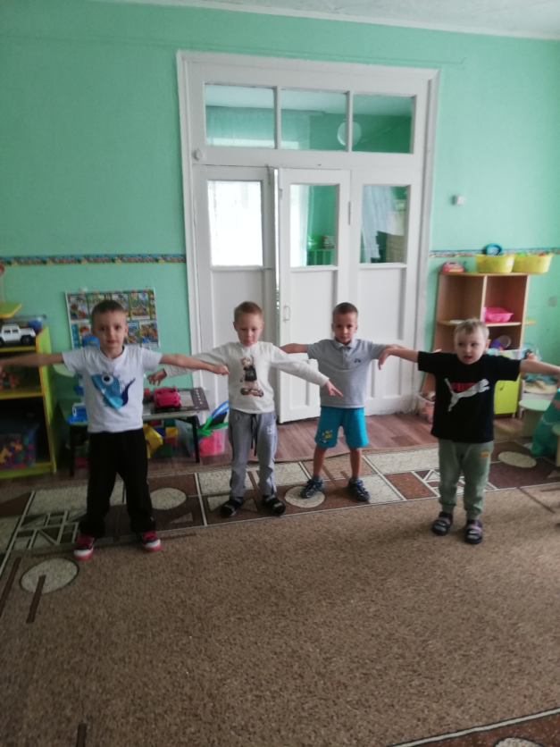
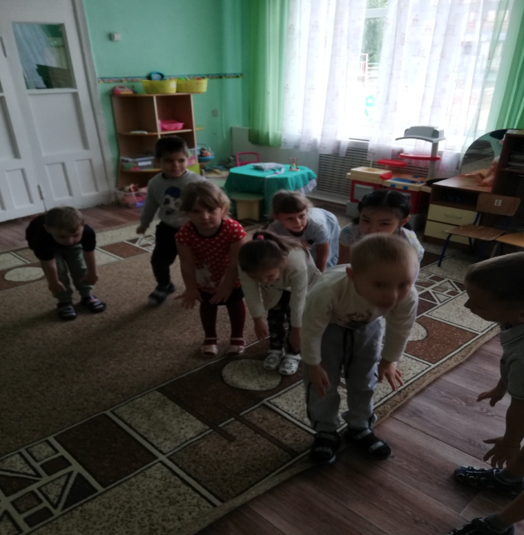
«Снеговик»
Представьте, что каждый из вас только что слепленный снеговик. Тело твердое, как замерзший снег. Пришла весна, пригрело солнце, и снеговик начал таять. Сначала “тает” и повисает голова, затем опускаются плечи, расслабляются руки и т. д. В конце упражнения ребенок мягко падает на пол и изображает лужицу воды. Необходимо расслабиться. Пригрело солнышко, вода в лужице стала испаряться и превратилась в легкое облачко. Дует ветер и гонит облачко по небу.

Slide 20
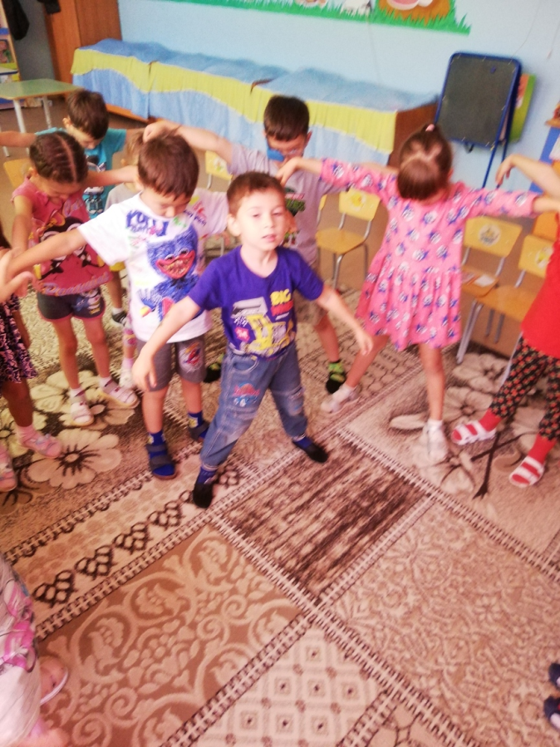
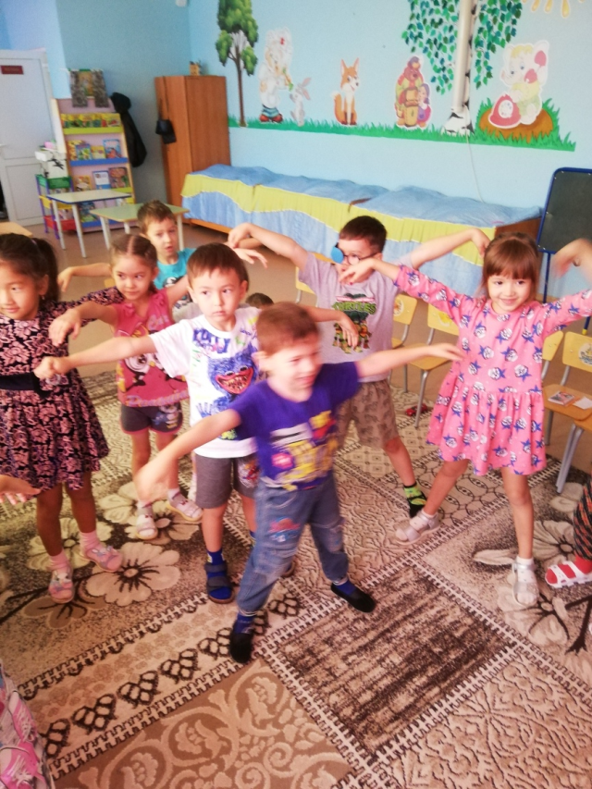
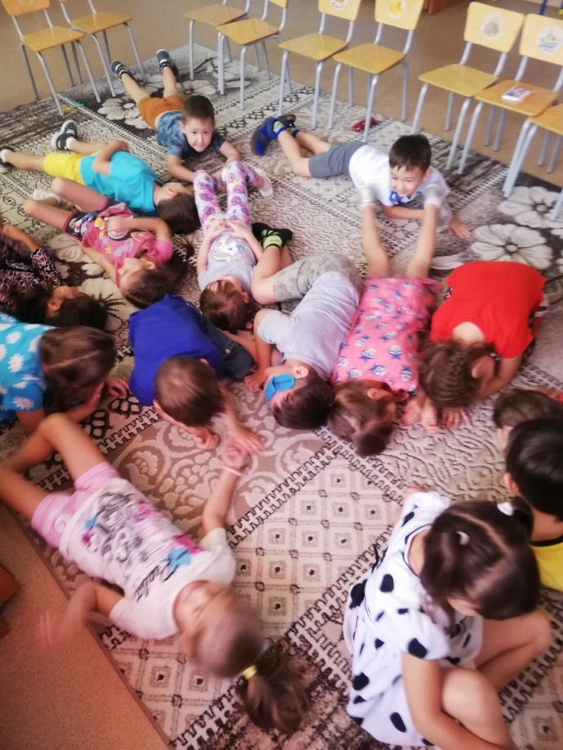

Slide 21
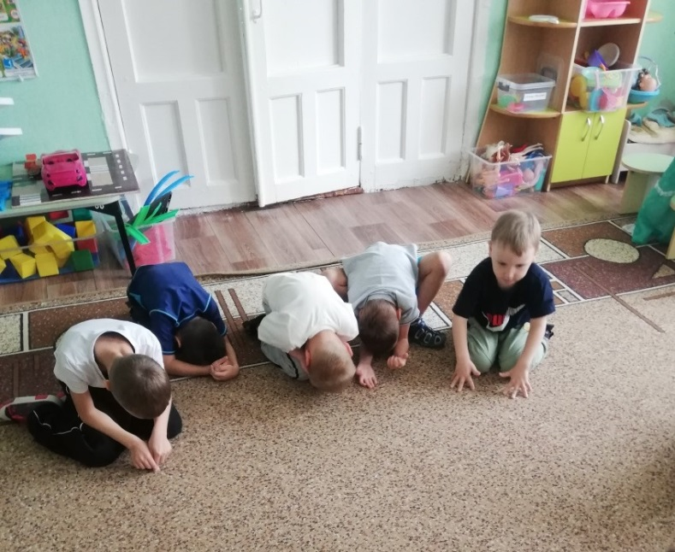
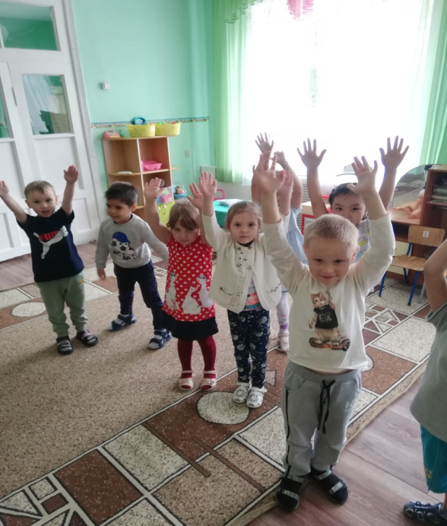
«Дерево»
Сидя на корточках, спрятать голову в колени, обхватить их руками. Представьте, что вы - семечко, которое постепенно прорастает и превращается в дерево. Медленно поднимитесь на ноги, затем распрямите туловище, вытяните руки вверх. Затем напрягите тело и вытянитесь. Подул ветер – вы раскачиваетесь, как дерево.

Slide 22
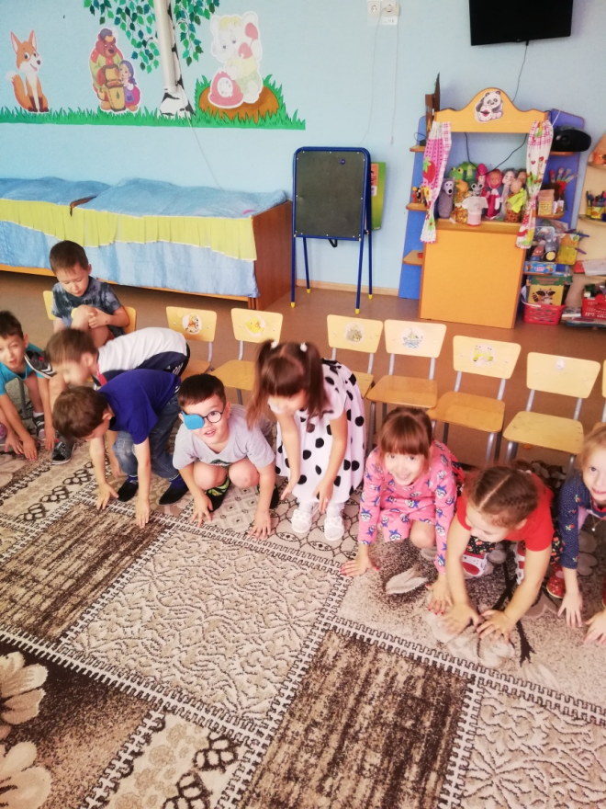
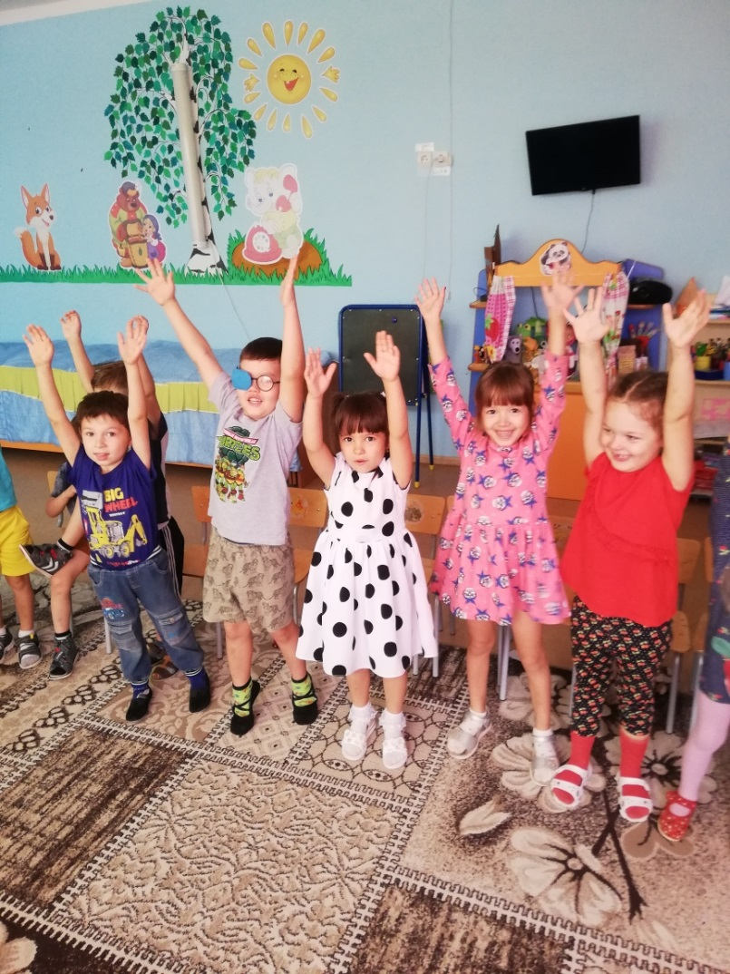
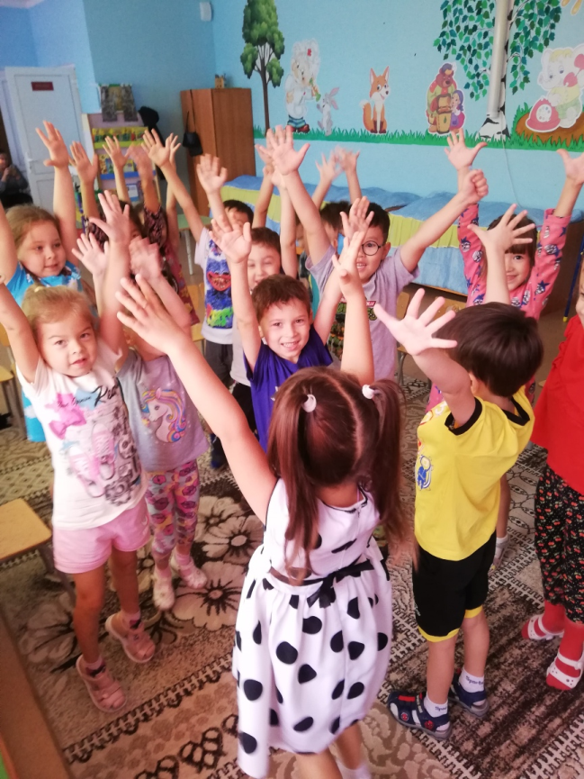

Slide 23
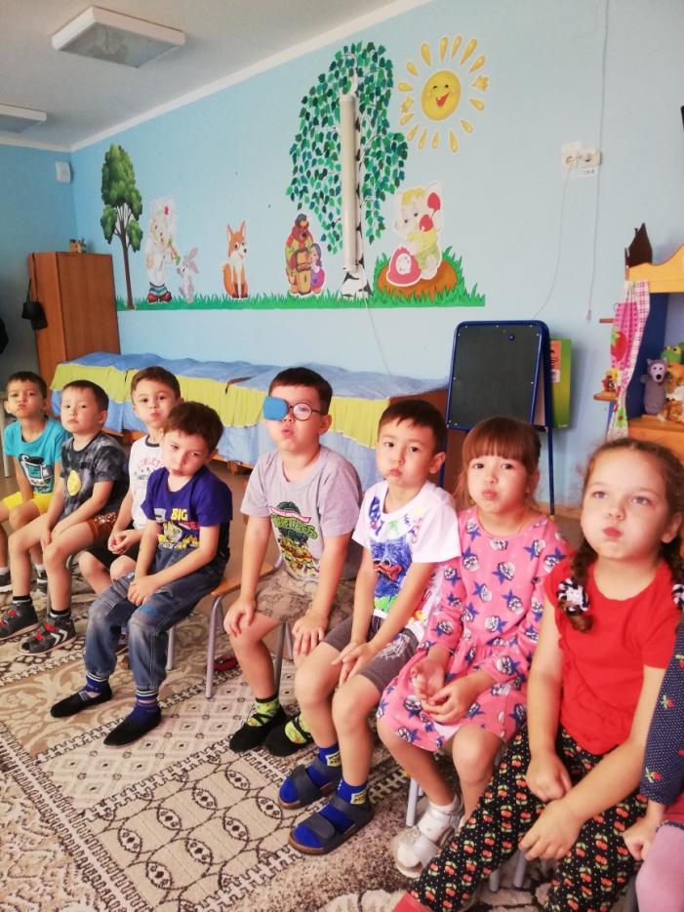
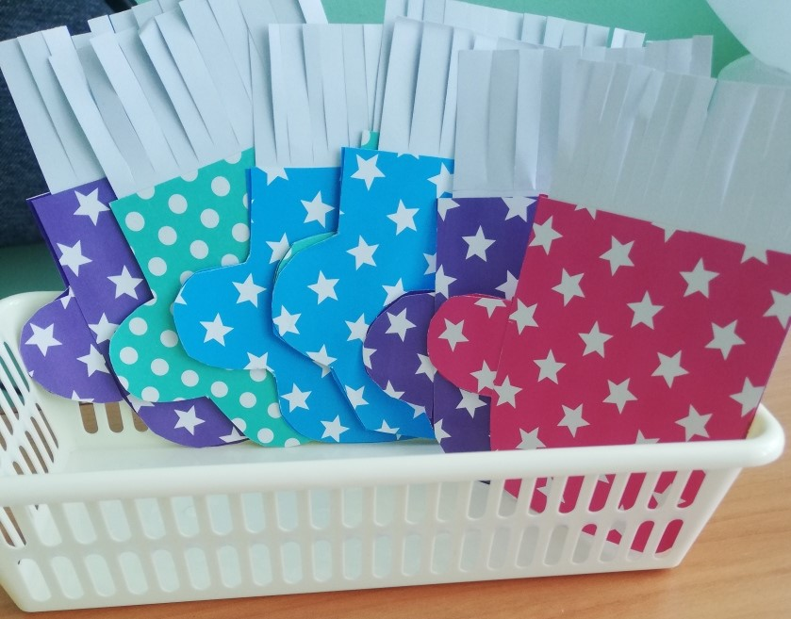
Дыхательные упражнения улучшают ритмику организма, развивают самоконтроль и произвольность
Упражнения: «Надувала кошка шар», надувание цветных шаров в животе, «Горячий чай»

Slide 24
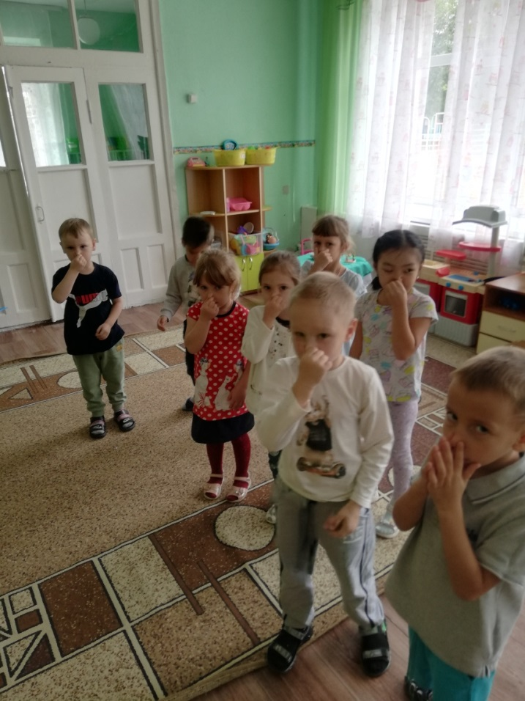
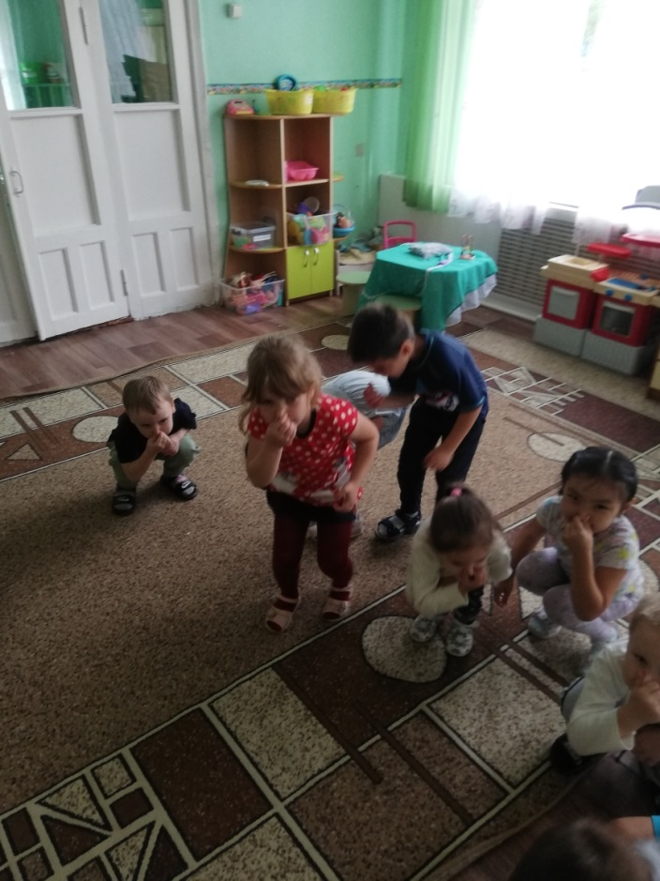
«Ныряльщик»
Цель: учить детей делать вдох ртом, а выдох - носом
Стоя, сделать глубокий вдох, задержать дыхание, при этом закрыть нос пальцами. Присесть, как бы нырнуть в воду. Досчитать до 5 и вынырнуть – открыть нос и сделать выдох.

Slide 25
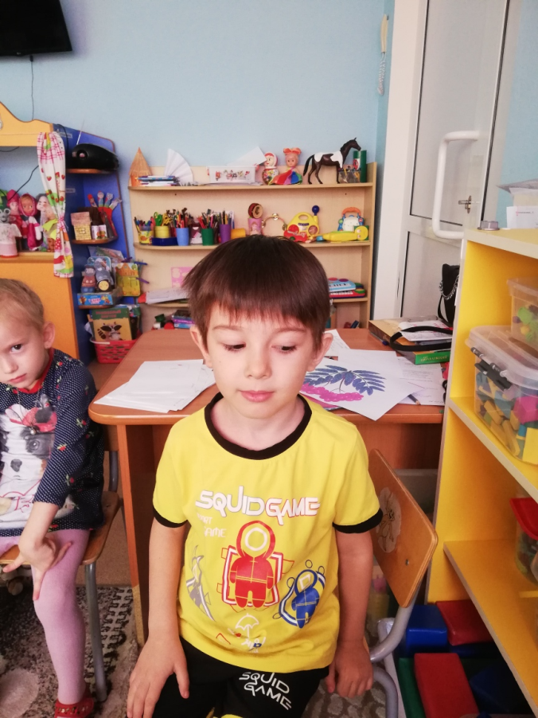
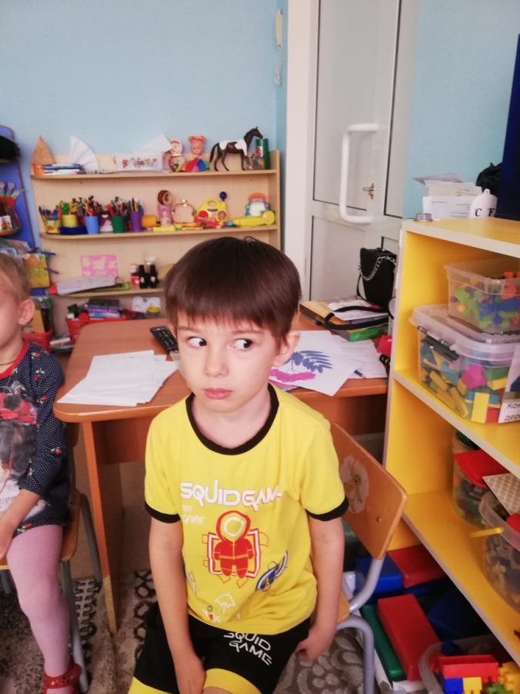
Глазодвигательные упражнения позволяют расширить поле зрения, улучшить восприятие
Упражнение: «Глаз- путешественник»

Slide 26
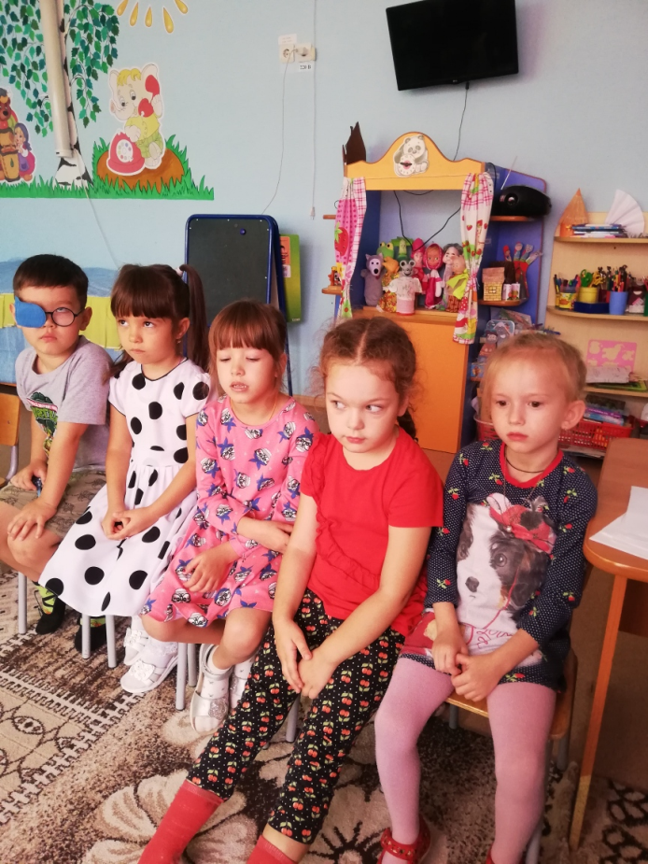
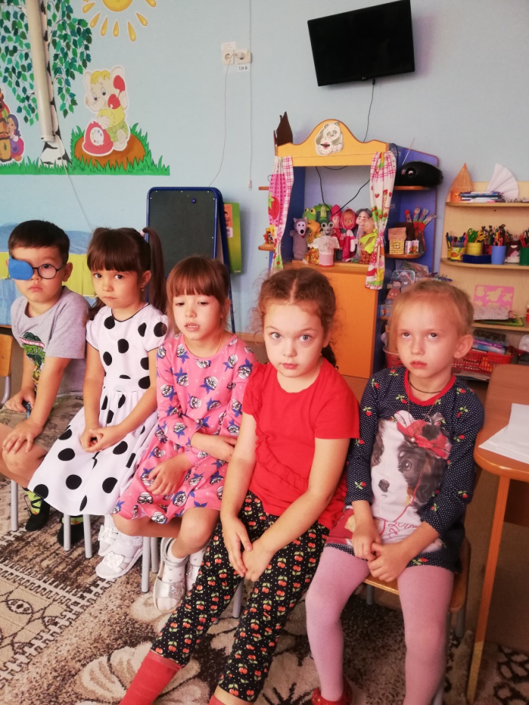
«Глазки»
Чтобы зоркость не терять,
Нужно глазками вращать.
Вращать глазами по кругу по 2-3 секунды, в стороны, вверх-вниз (6 раз).

Slide 27
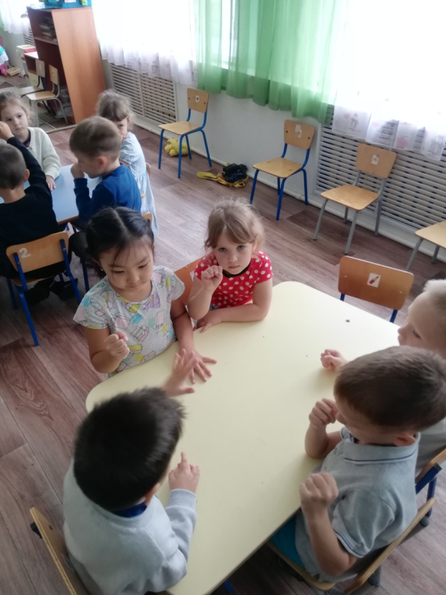
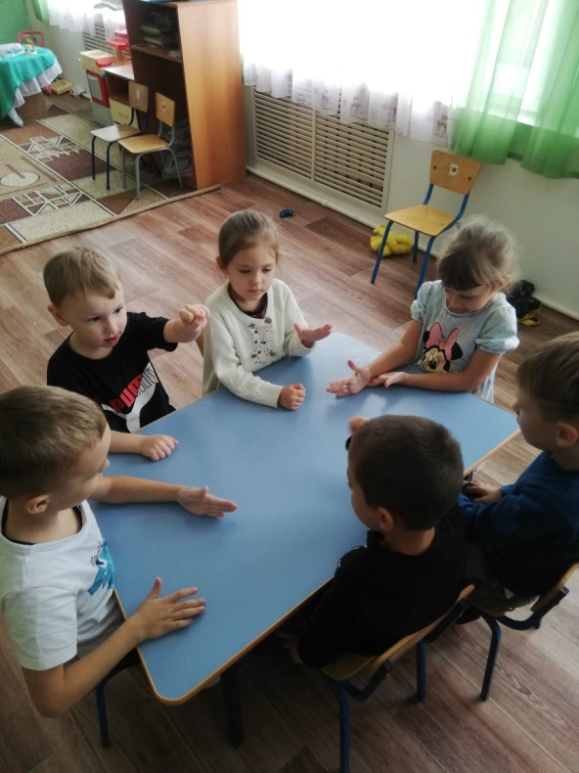
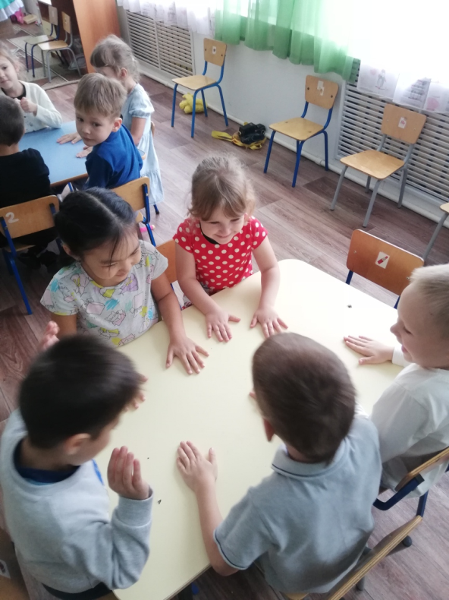
Упражнения для развития мелкой моторики
«Кулак-ребро-ладонь»
Три положения руки на плоскости стола, последовательно сменяют друг друга.

Slide 28
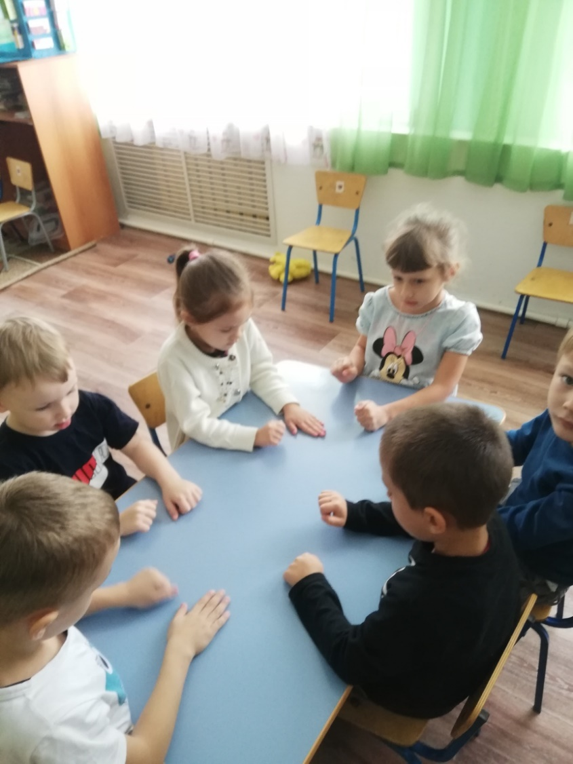
«Оладушки»
Правая рука лежит на колене ладонью вниз, левая – на другом колене ладонью вверх. Одновременная смена: теперь правая – ладонью вверх, левая – ладонью вниз. По мере усвоения – движения ускорять.

Slide 29
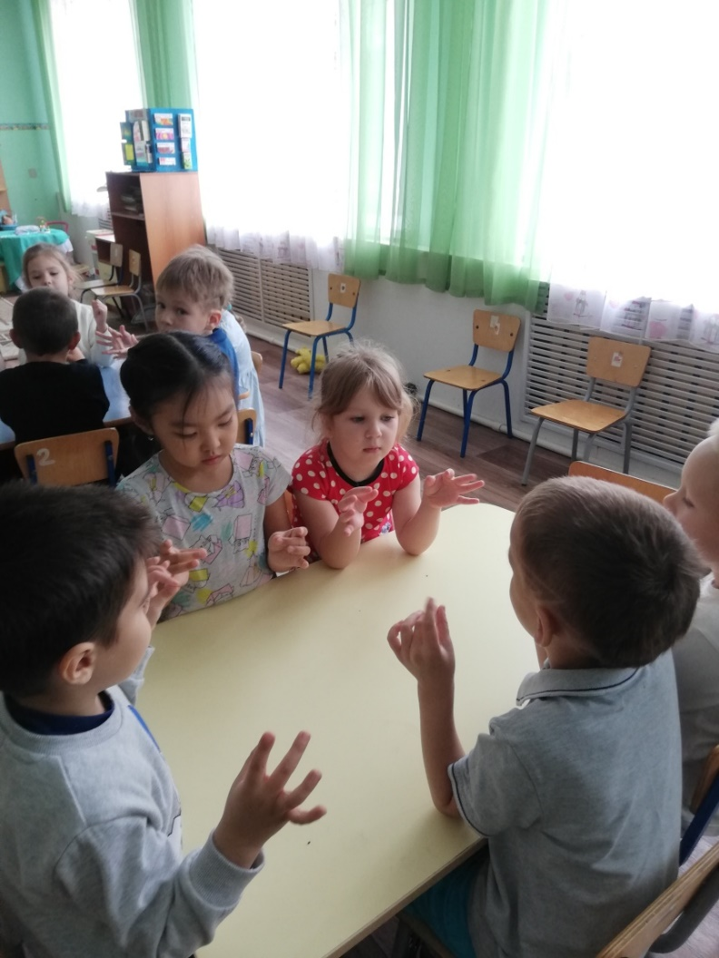
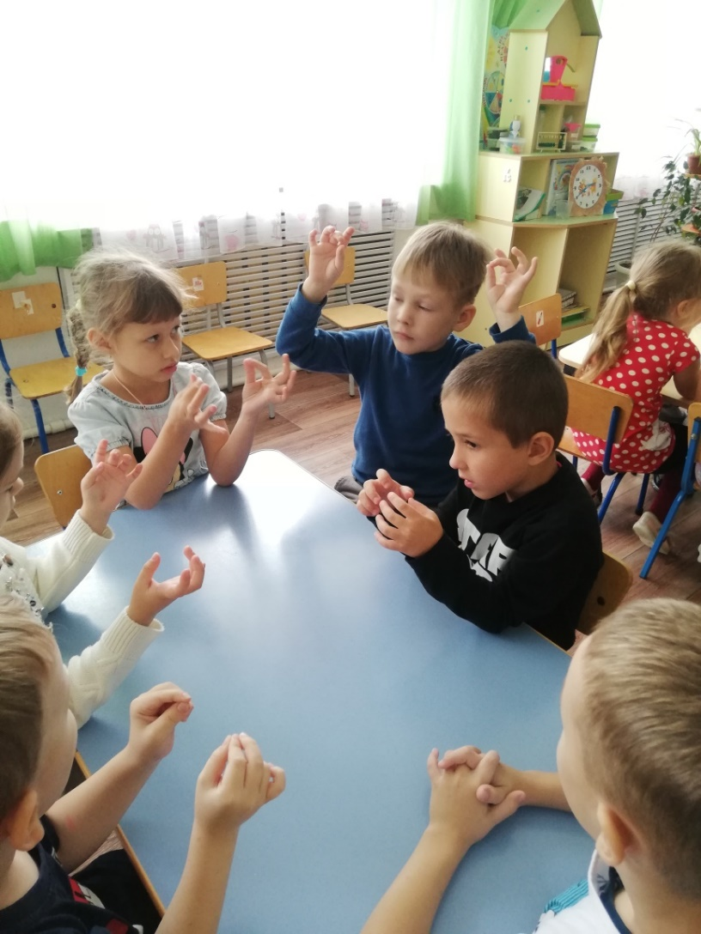
«Колечко»
Поочередно и как можно быстрее перебирай­те пальцы рук, соединяя в кольцо с большим пальцем по­следовательно указательный, средний и т.д.

Slide 30
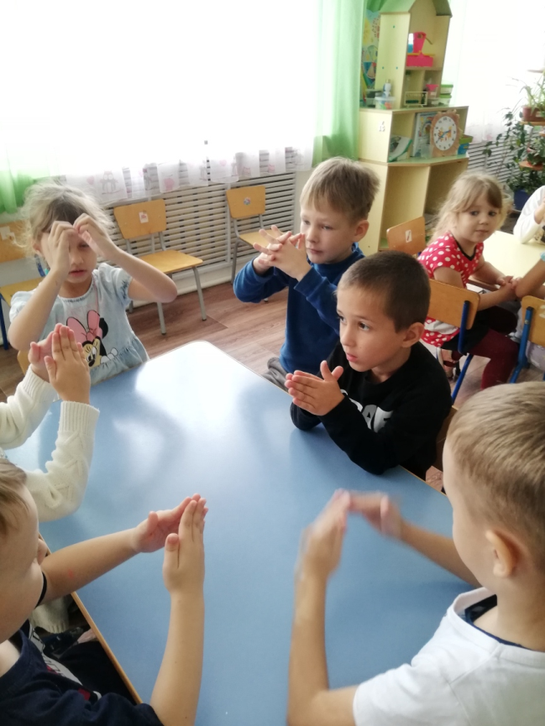
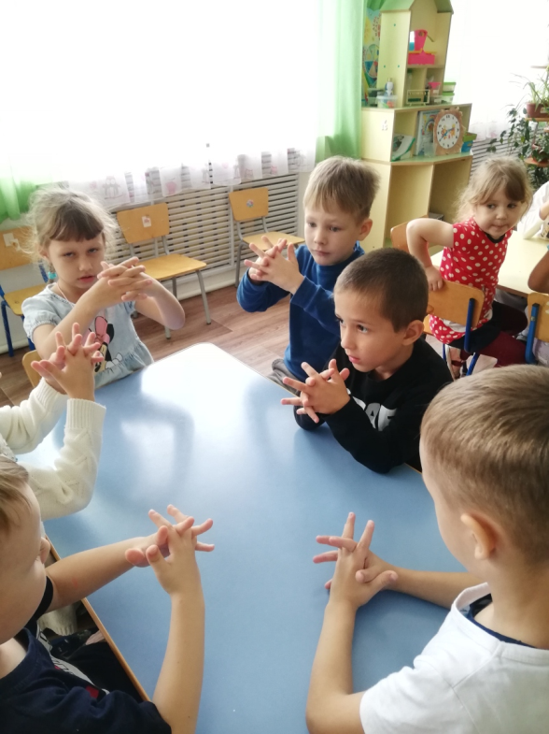
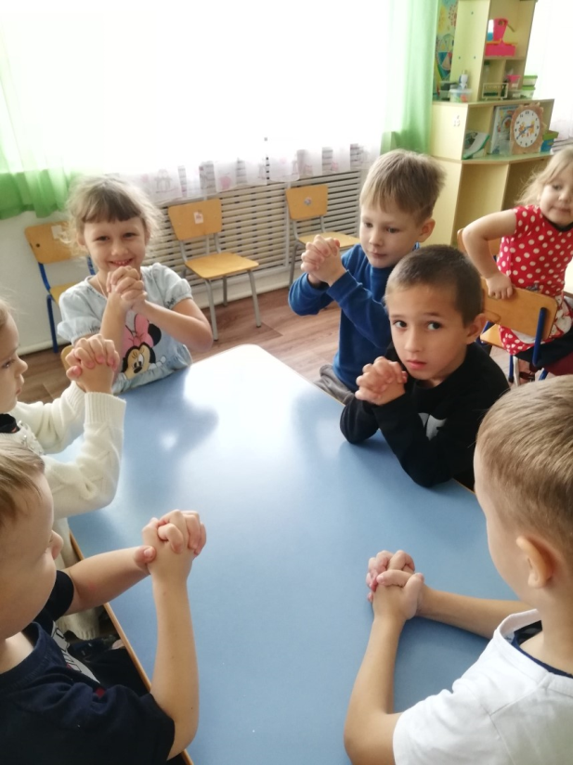
«Дом-ежик-замок»
«Дом» – пальцы рук соединить под углом, большие пальцы соединить. «Ёжик» – поставить ладони под углом друг к другу. Расположить пальцы одной руки между пальцами другой. «Замок» – ладони прижать друг к другу, пальцы переплести.

Slide 31
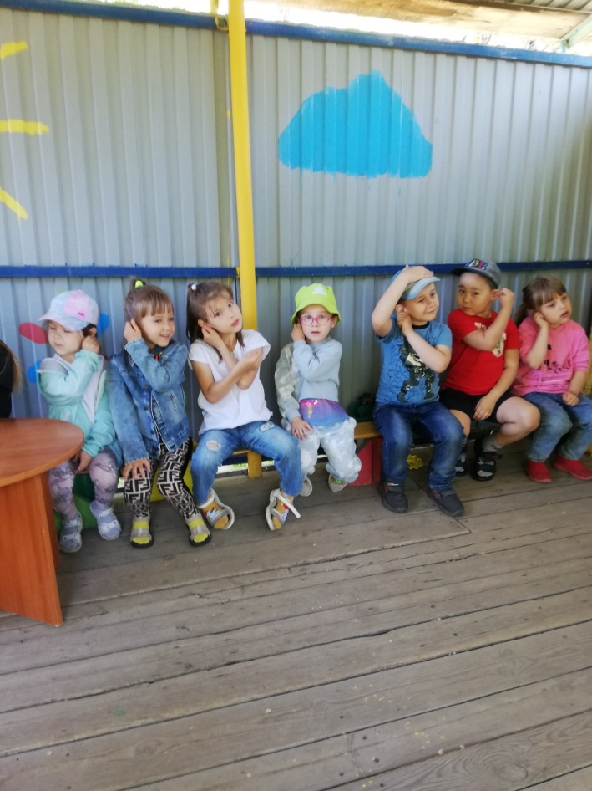
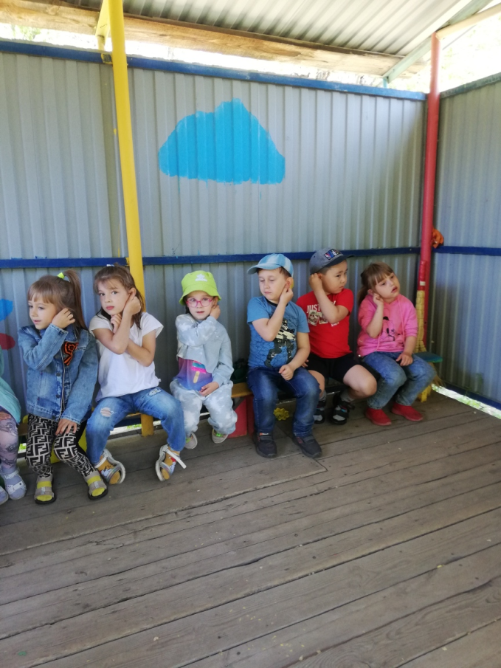
«Ухо-нос-хлопок»
Взяться левой рукой за кончик носа, правой - за противоположное ухо. Одновременно отпустить руки, хлопнуть в ладоши, поменять положение рук «с точностью до наоборот».

Slide 32
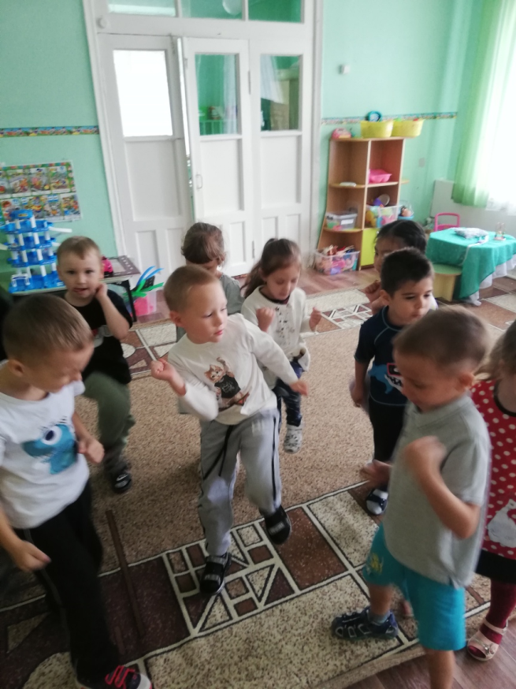
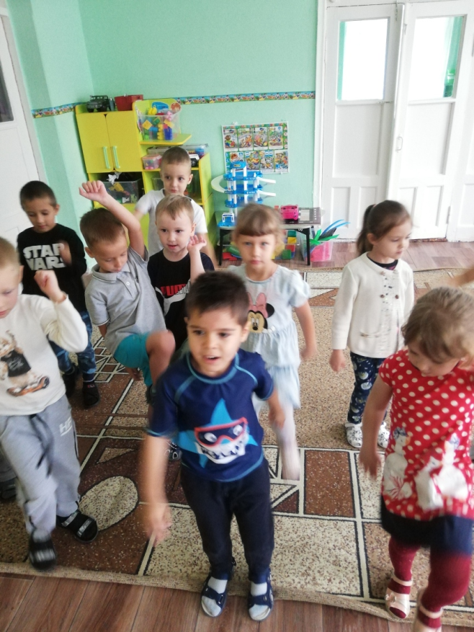
Телесные упражнения развивают межполушарное взаимодействие, снимают непроизвольные, непреднамеренные движения и мышечные зажимы
«Перекрестное марширование» или «Потанцуем»
Нужно шагать, высоко поднимая колени попеременно касаясь правой и левой рукой по противоположной ноге. Сделать 6 пар движений. Затем шагать касаясь рукой одноименного колена. Сделать 6 пар движений. Закончить касаниями по противоположной ноге.

Slide 33
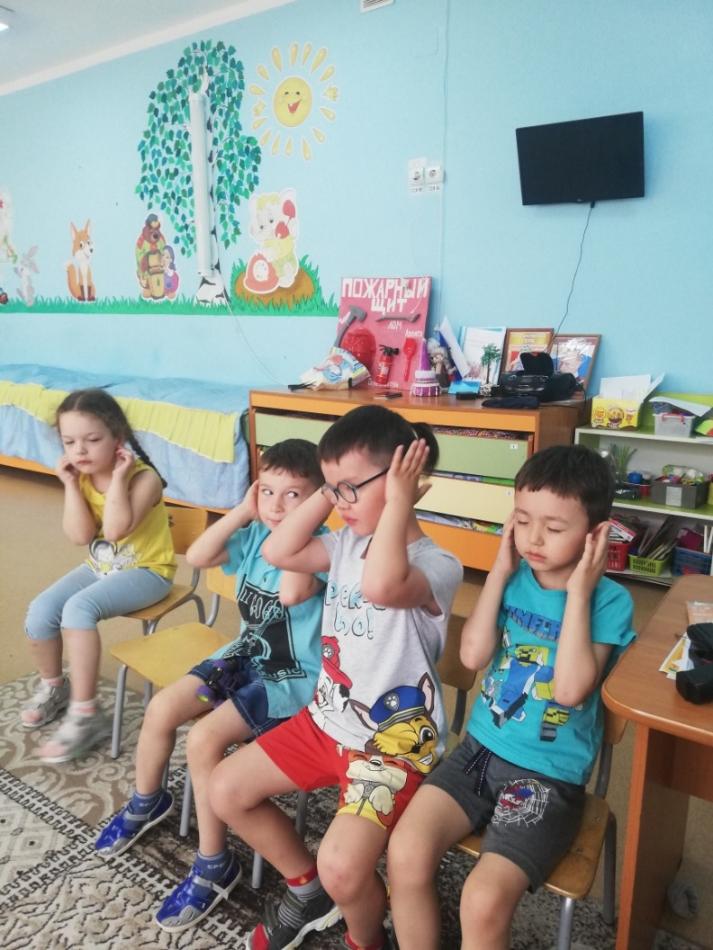
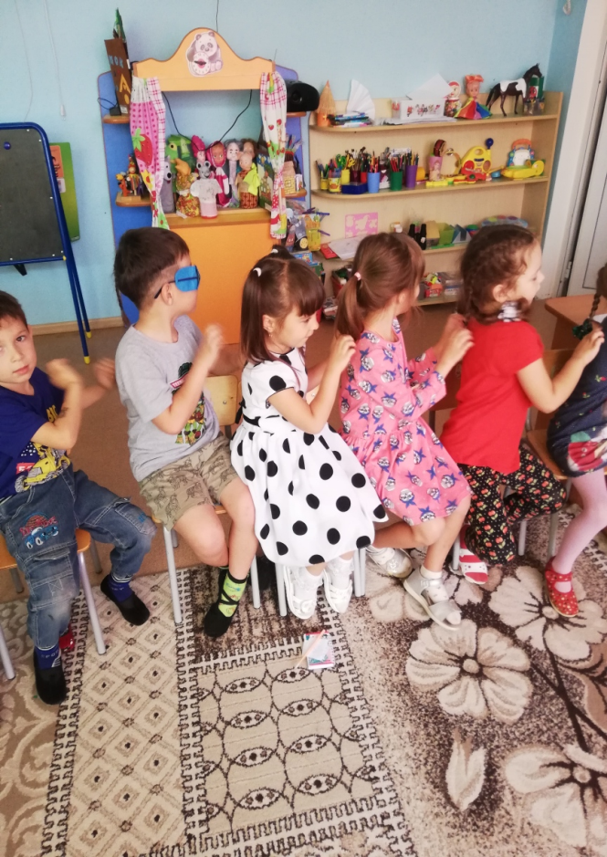
Массаж: помассировать мочки ушей, затем всю ушную раковину. В конце упражнения растереть уши руками.
Массажное упражнение «Дождик»

Slide 34
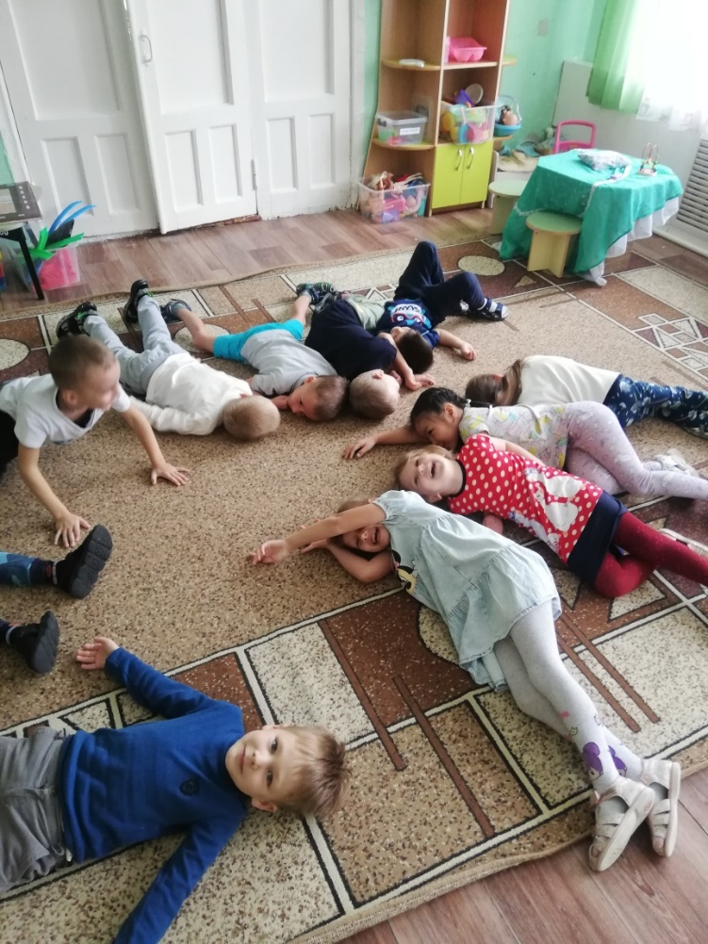
Упражнения на релаксацию способствуют расслаблению, снятию напряжения
“Лентяи”
Сегодня вы много занима­лись, играли и, наверное, уста­ли. Я предлагаю вам немного полениться. Представьте себе, что вы, лентяи, нежитесь, на мягком-мягком ковре. Вокруг тихо, спокойно, вы дышите лег­ко и свободно.
Ощущение приятного покоя и отдыха охватывает все ваше тело. Вы спокойно отдыхаете, вы лени­тесь. Отдыхают ваши руки, отды­хают ваши ноги... (Пауза — по­глаживание детей.) Отдыхают ручки у ... (имя ребенка), отдыха­ют ножки у ... (имя ребенка). Приятное тепло охватывает все ваше тело, вам лень шевелиться, вам приятно. Ваше дыхание со­вершенно спокойно. Ваши руки, ноги, все тело расслаблено. Чув­ство приятного покоя наполняет вас изнутри. Вы отдыхаете, вы ле­нитесь. Приятная лень разлива­ется по всему телу. Вы наслажда­етесь полным покоем и отдыхом, который приносит вам силы и хорошее настроение. Потянитесь, сбросьте с себя лень и на счет «три» откройте глаза. Вы чувству­ете себя хорошо отдохнувшими, у вас бодрое настроение.

Slide 35
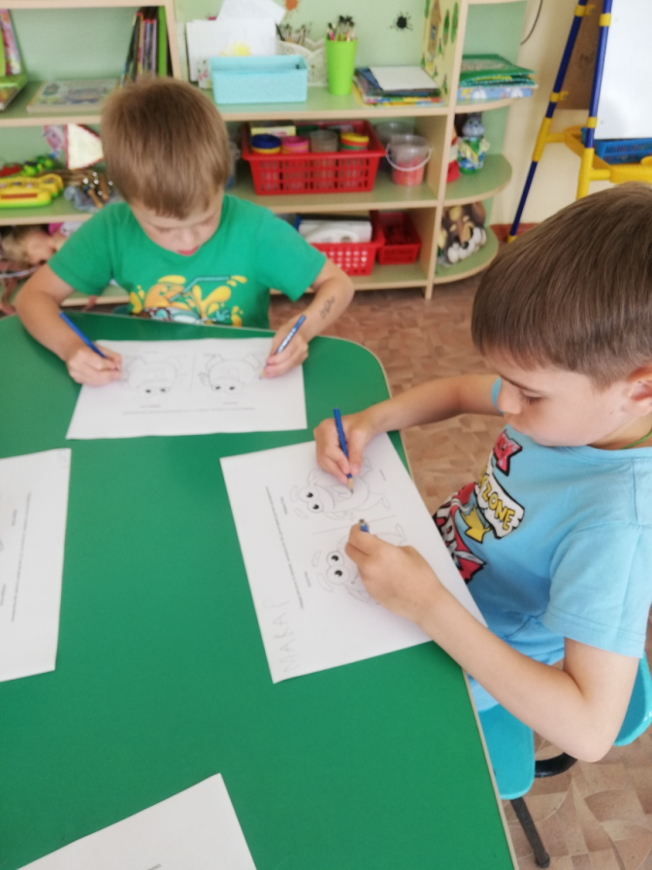
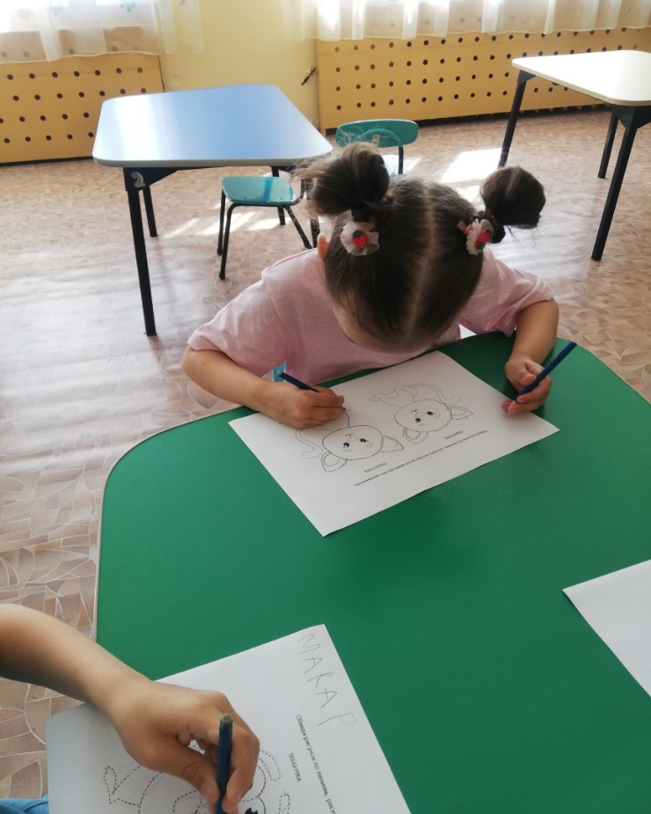
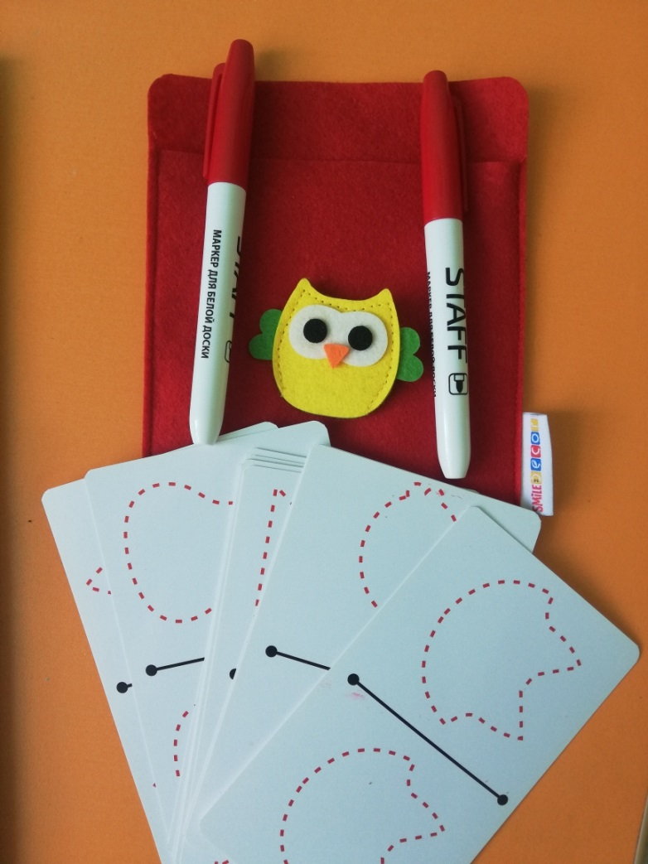
«Зеркальное рисование» - рисование двумя руками одновременно
Цель: развитие мелкой моторики, пространственного мышления, воображения.

Slide 36
Работа с педагогами
Консультация «Познавательное развитие дошкольников через использование кинезиологических упражнений»
Работа с родителями
Онлайн консультация «Развитие мелкой моторики дома»
Мастер-класс «Использование кинезиологических упражнений в работе с детьми».
буклеты о пользе упражнений с примерами

Slide 37
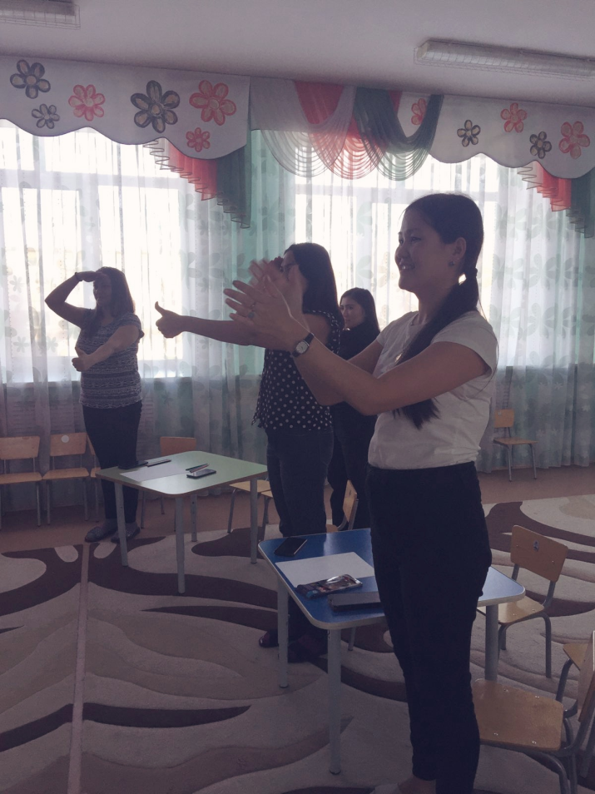
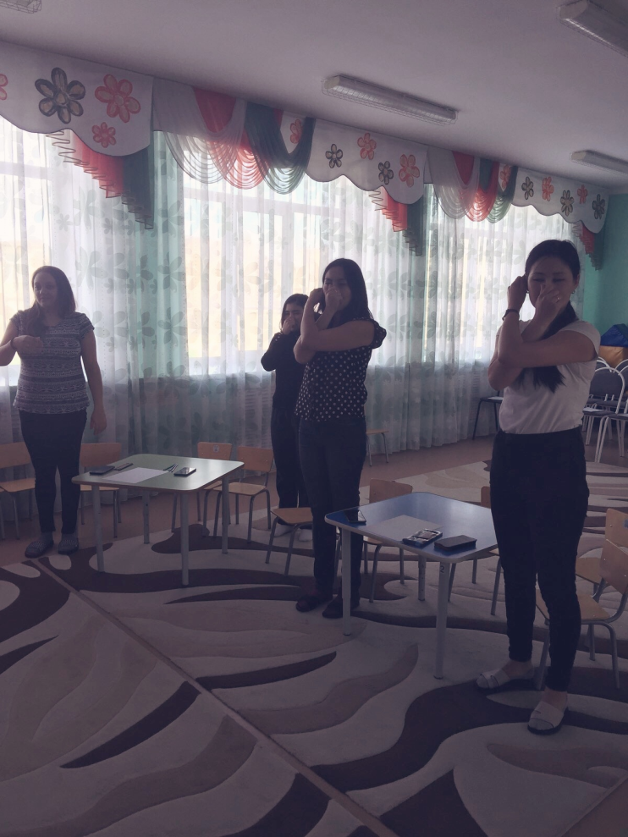
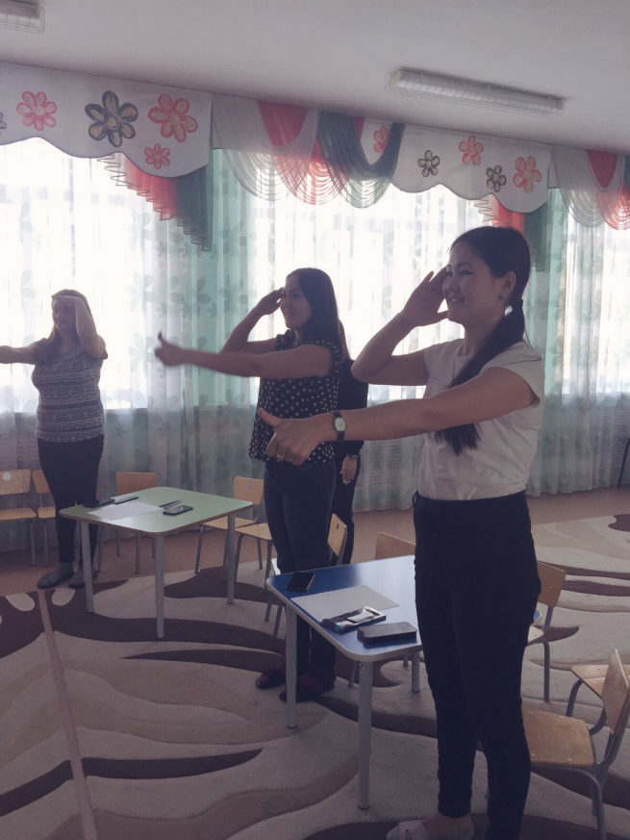
Мастер-класс с педагогами «Использование кинезиологических упражнений в работе с детьми»

Slide 38
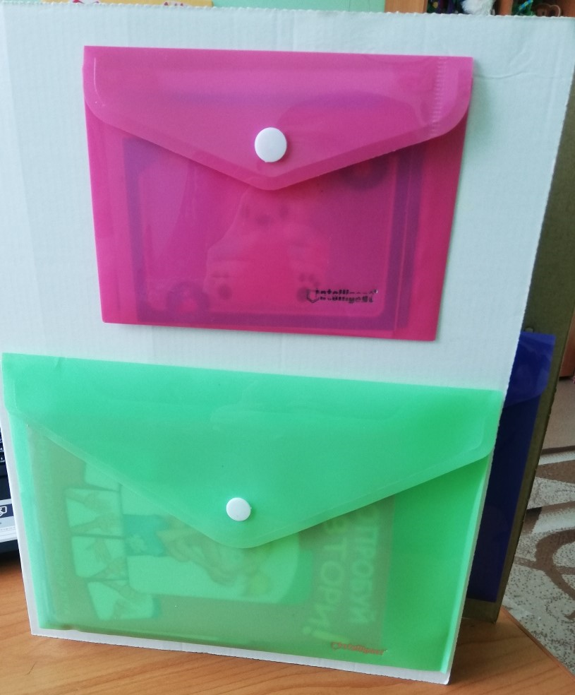
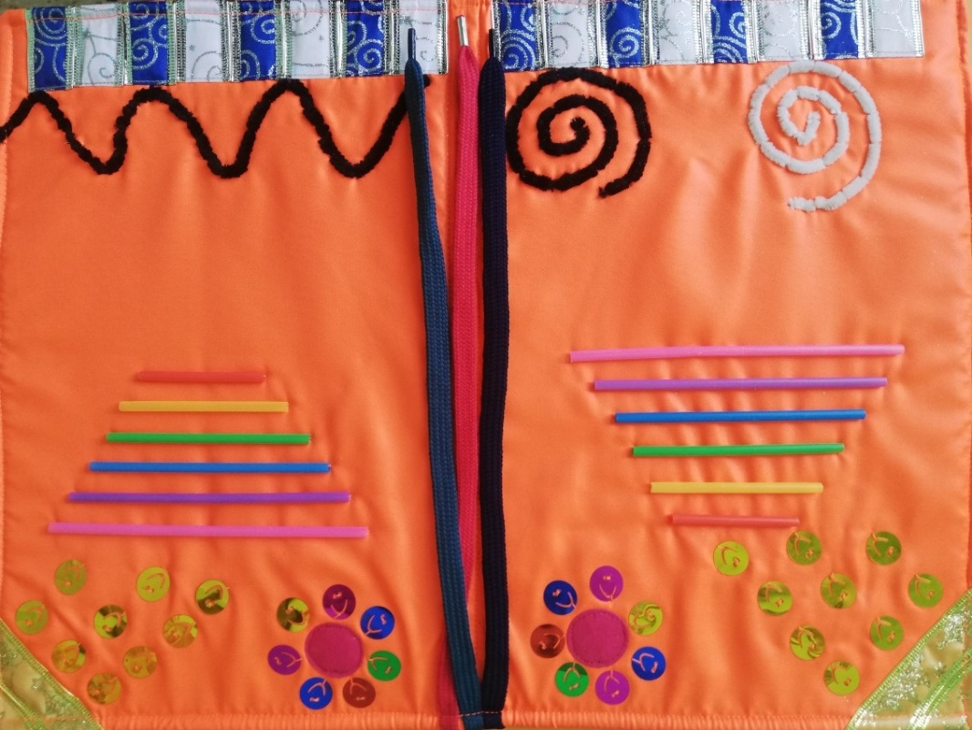
Кинезиологический тренажер и лэпбук
Цель: Развитие межполушарного взаимодействия,
способствующее активизации мыслительной
и речевой деятельности

Slide 39
Завершающий этап
Таблица №1 Общие показатели психомоторного развития Н.О. Озерецкого
Общее количество детей в группе | Высокий уровень |  | Средний |  | Низкий
 | Количество детей | Процент | Количество детей | Процент | Количество детей | Процент
33 | 12 | 37% | 13 | 39% | 8 | 24%
Таблица №2 Общие показатели уровня графических навыков по методике И.И. Аргинской
Общее количество детей в группе | Высокий уровень |  | Средний |  | Низкий
 | Количество детей | Процент | Количество детей | Процент | Количество детей | Процент
33 | 10 | 30% | 14 | 43% | 9 | 27%

Slide 40
Таблица №3 Общие показатели уровня графических навыков по методике
Г.Ф. Кумариной
Общее количество детей в группе | Высокий уровень |  | Средний |  | Низкий
 | Количество детей | Процент | Количество детей | Процент | Количество детей | Процент
33 | 8 | 25% | 9 | 27% | 16 | 48%

Slide 41
Сравнительные результаты входной и выходной диагностик

Slide 42
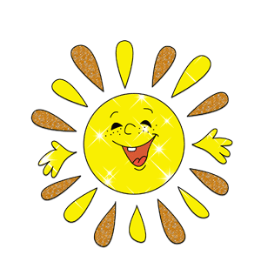

Спасибо за внимание!
Успехов в работе!

